Slide 1
ВЫБОР СПОСОБА ВАРИКОЦЕЛЭКТОМИИ У МУЖЧИН РЕПРОДУКТИВНОГО ВОЗРАСТА С УЧЕТОМ ПАТОГЕНЕТИЧЕСКОГО ТИПА ВАРИКОЦЕЛЕ
Малинин Ю.Ю., Канана А.Я.,
Бессонова А.Д. г. Донецк 2025
ФГБОУ ВО « Донецкий государственный медицинский университет имени М. Горького» Минздрава России

Slide 2
АКТУАЛЬНОСТЬ ПРОБЛЕМЫ
заболеваемость - 2,3-30,7%
изменения в спермограмме - 40%
выявляемость варикоцеле у больных с бесплодием - 40%
нормализация спермограмм после операции - 50%

Slide 3
АКТУАЛЬНОСТЬ ПРОБЛЕМЫ
наиболее часто применяемые в настоящее время способы оперативных вмешательств имеют определенные недостатки, приводящие к развитию 2-4,4% осложнений и 2,3-5,7% рецидивов.

Slide 4
ЦЕЛЬ
- улучшить результаты хирургического лечения больных варикоцеле путем снижения частоты осложнений за счет рационального выбора коррекции в зависимости от типа патологического венозного рефлюкса и усовершенствования методики ЛСК варикоцелэктомии

Slide 5
ЗАДАЧИ
изучить частоту осложнений наиболее часто применяемых в клинической практике видов хирургического лечения варикоцеле для выявления причин их развития
выявить особенности частоты патогенетических типов варикоцеле

Slide 6
ЗАДАЧИ
усовершенствовать метод хирургического лечения варикоцеле лапароскопическим способом, определить показания для его применения
оценить эффективность разработанного способа лапароскопической варикоцелэктомии

Slide 7
ДИЗАЙН ИССЛЕДОВАНИЯ
на 1-м этапе реализация задач программ обусловила необходимость анализа данных ретроспективных (144) и проспективных (121) наблюдений, на последующих – не было необходимости придерживаться такого распределения; согласно гипотезы исследования, предпочтение отдавалось доказательности предложенных положений, что предусматривало иную стратификацию больных, а именно – распределение пациентов по группам в зависимости от вида хирургической коррекции

Slide 8
МАТЕРИАЛ И МЕТОДЫ
ГРУППЫ БОЛЬНЫХ:
1 – лапароскопическая варикоцелэктомия в модификации клиники – 78 (29,4%)
2 – суб-/ингвинальная варикоцелэктомия (Marmar, Goldstein) – 111 (41,9%)
3 – операция Иваниссевича – 76 (28,7%)

Slide 9
МАТЕРИАЛ И МЕТОДЫ
длительность исследования: 2005-2012гг.
количество больных: 265
возраст больных: 18-42 лет
длительность заболевания: от 1 мес до 5 лет, в среднем – 1+0,2 лет
период наблюдения п/о: 3-48 мес,
в среднем – 12 + 2,8 мес

Slide 10
Показания к операции
гипо- и атрофия яичка (замедление роста)
двустороннее варикоцеле
патология в спермограмме
болевой синдром
дополнительная патология яичка или паховой области

Slide 11
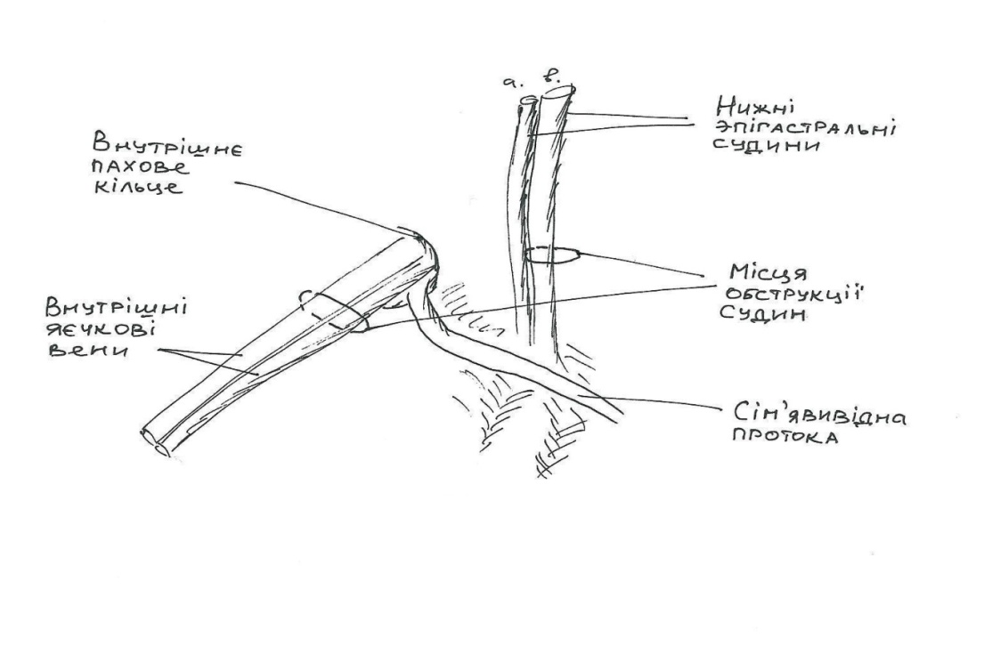
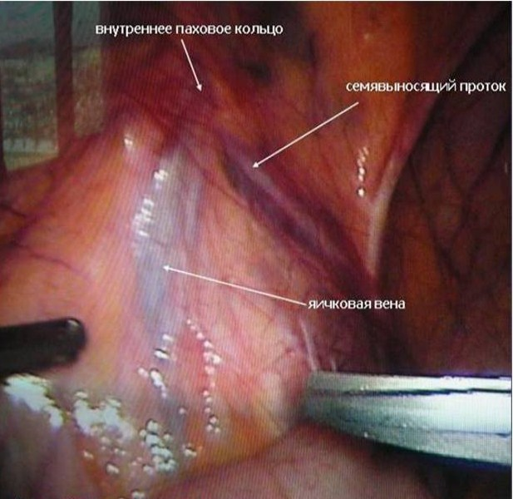
Лапароскопическая варикоцелэктомия в модификации клиники
Патент Украины № 64652

Slide 12
ОБСЛЕДОВАНИЕ БОЛЬНЫХ
Исследование | Количество больных
 | абс | %
Изучение жалоб, анамнеза, объективный статус | 265 | 100
Осмотр и пальпация наружных половых органов | 265 | 100
Лабораторные общеклинические исследования | 265 | 100
Спермограмма | 265 | 100
Гормональный статус | 123 | 46,4
Ультрасонография, - в т.ч. допплерография | 208 | 78,5
Флеботестикулография | 8 | 3

Slide 13
КРИТЕРИИ ОЦЕНКИ РЕЗУЛЬТАТОВ ОПЕРАЦИЙ
успешность выполнения плана оперативного вмешательства (переход к открытому способу операции, невозможность интраоперационного определения гемодинамического типа варикоцеле)
длительность операции
частота осложнений, их характер и количество

Slide 14
КРИТЕРИИ ОЦЕНКИ
РЕЗУЛЬТАТОВ ОПЕРАЦИЙ
степень выраженности послеоперационного болевого синдрома, группы и количество используемых анальгетиков
количество послеоперационых койко-дней
успешность прерывания патологического венозного рефлюкса – динамика сокращения диаметра расширенных вен лозовидного сплетения, частота рецидивов

Slide 15
КРИТЕРИИ ОЦЕНКИ
РЕЗУЛЬТАТОВ ОПЕРАЦИЙ
качество жизни больных в ближайшем и отдаленном послеоперационном периоде
динамика изменений параметров спермограмм у больных с патоспермией

Slide 16
РЕЗУЛЬТАТЫ И ОБСУЖДЕНИЕ
двустороннее варикоцеле – 14 (5,3%)
1 группа – 9
2 группа – 2
3 группа – 3
варикоцеле справа – 2 (0,8%)
1 группа – 1
2 группа – 1

Slide 17
РЕЗУЛЬТАТЫ И ОБСУЖДЕНИЕ
рецидивное варикоцеле – 13 (4,9%)
11 – после операции Иваниссевича (в др.клиниках)
2 – после ЛСК варикоцелэктомии (в др.клиниках)
выполнено:
10 – суб-/ингвинальная варикоцелэктомия
3 – ЛСК варикоцелэктомия в модификации клиники

Slide 18
СОПУТСТВУЮЩАЯ ПАТОЛОГИЯ
гидроцеле – 2
киста придатка яичка – 5
косая пахово-мошоночная грыжа – 3
рубцовый фимоз – 4
короткая уздечка – 1
варикоцеле справа и атрофия левого яичка - 1

Slide 19
ТИПЫ ВАРИКОЦЕЛЕ У БОЛЬНЫХ 1-й ГРУППЫ (по Сoolset, 1984)
рено-тестикулярный рефлюкс – 62 (74,7%)
илео-тестикулярный рефлюкс – 6 (7,2%)
смешанный тип – 15 (18,1%)

Slide 20
Некоторые показатели различных видов хирургических вмешательств у больных варикоцеле (M+m)
Показатели | 1-я группа (n=78) | 2-я группа (n=111) | 3-я группа (n=76)
Длительность операции, мин | 18,4 ± 5,0* | 34,7 ± 2,3 | 38,4 ± 4,1*
Послеоперационный койко-день, сут | 1,2±0,3* | 2,3±0,4 | 3,6±1,0*
Физическая активность, баллы | 2,3 ± 0,2* | 3,4 ± 0,24 | 3,5 ± 0,22*
Примечание: */ разница достоверна для величин 1 группы по отношению ко 2 и 3 группам (p < 0,05)

Slide 21
ОСЛОЖНЕНИЯ
1 группа – нет
2 группа – 1 (0,9%) – тромбоз поверхностной вены полового члена
3 группа – 1 (1,3%) – гидроцеле

Slide 22
РЕЦИДИВЫ ЗАБОЛЕВАНИЯ, ПОДТВЕРЖДЕННЫЕ УЗДГ
1 группа – 1 (1,3%)
2 группа – 3 (2,7%)
3 группа – 7 (9,2%)

Slide 23
Динамика сокращения диаметра расширенных вен лозовидного сплетения, мм (в покое)

Slide 24
ПАТОСПЕРМИЯ НА ДОГОСПИТАЛЬНОМ ЭТАПЕ
n=83 (31,3%), возраст: 21-42 лет
1 группа – 28 (35,9%)
2 группа – 31 (27,9%)
3 группа – 24 (31,6%)

Slide 25
ЛЕЧЕНИЕ ПАТОСПЕРМИИ
растительные препараты (спеман, трибестан)
антиоксиданты (токоферол)
улучшение микроциркуляции (трентал, курантил)
венотоники (детралекс, флебодия)

Slide 26
ПОСЛЕОПЕРАЦИОННАЯ ДИНАМИКА ПОКАЗАТЕЛЕЙ СПЕРМОГРАММ
не различалась во всех группах при условии безрецидивного течения
через 3 мес - улучшение показателей подвижности спермиев
через 6 мес - увеличение их количества
через 3-12 мес - уменьшение количества патологических форм
у 14 (17,2% ) - с выраженной патоспермией положительной динамики не отмечено

Slide 27
Количество сперматозоидов, млн/мл

Slide 28
Общая подвижность сперматозоидов, %

Slide 29
РЕЗУЛЬТАТЫ ЛЕЧЕНИЯ В 1-й ГРУППЕ
(модификация ЛСК варикоцелэктомии)
эффективность варикоцелэктомии – 98,7%
74 (85,7%) - улучшение показателей спермограммы
хороший клинический эффект
(койко-день - 1,2)
хороший косметический эффект (L=2 см)

